Slide 1
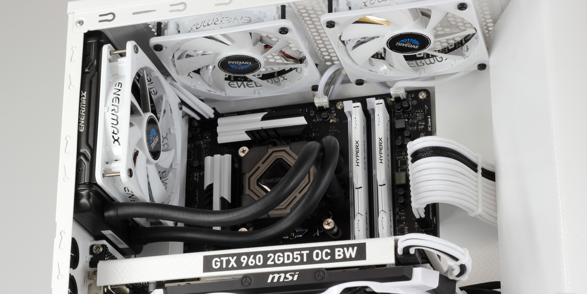
Computer
La CPU
Tutti le varie componenti e il loro funzionamento

Slide 2
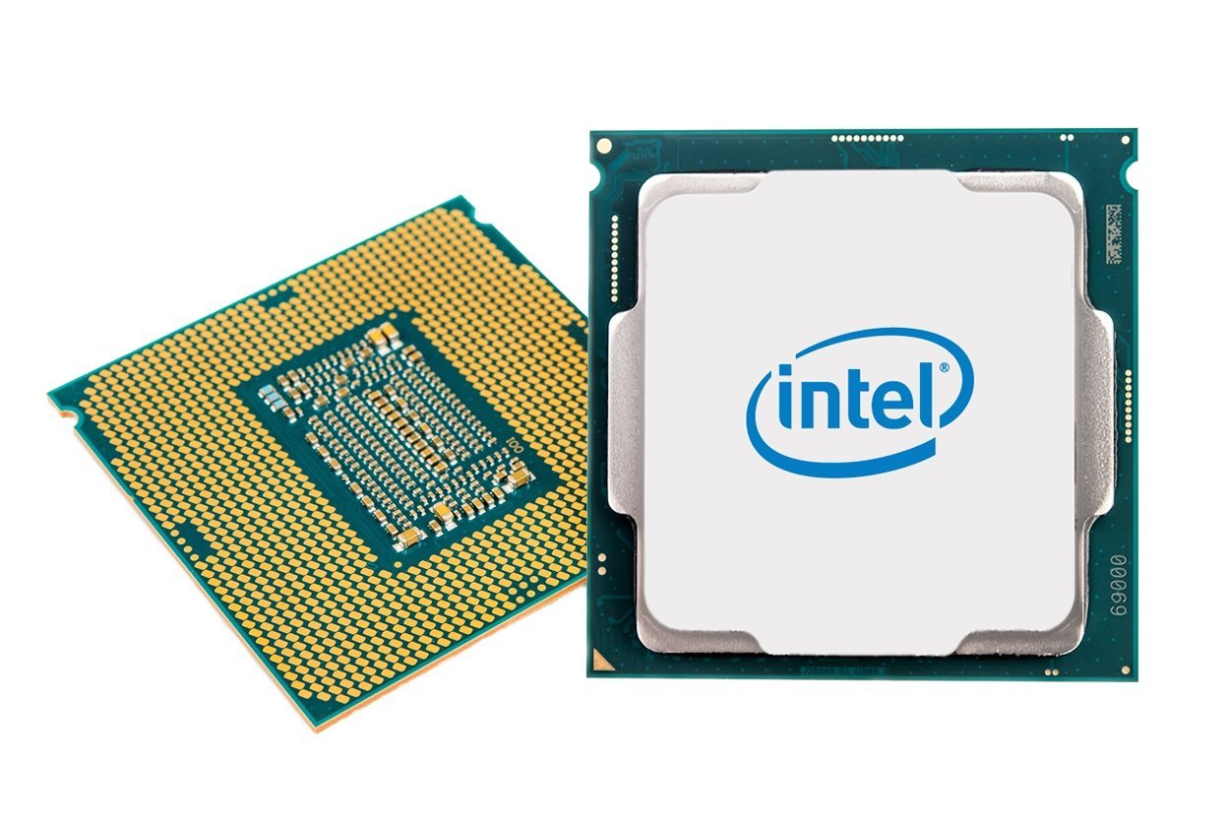
L’ARCHITETTURA
La CPU è l'unità centrale di elaborazione di un computer. È uno dei componenti principali di esso e della macchina di von Neumann da cui derivano tutti i moderni elaboratori elettronici (o calcolatori). Il nome CPU è la sigla del termine inglese Central Processing Unit. La CPU è il circuito integrato (die o chip) a cui è affidato il compito di leggere i dati nella memoria del computer, di elaborare le istruzioni macchina e i calcoli matematici del programma informatico caricato in memoria ( elaborazione dati ) e organizzare i flussi di dati da e verso i dispositivi di input/output del computer. È il circuito che governa il funzionamento del sistema.

Slide 3
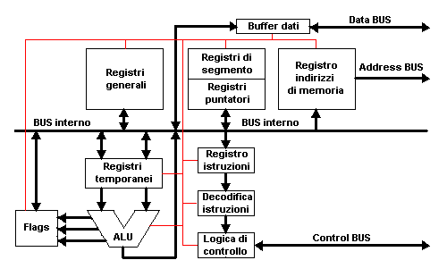
DA COSA E’ COMPOSTA
La CPU è composta da vari blocchi, che elencheremo di seguito:
Control Unit: Coordina e gestisce le operazioni interne dei vari blocchi in base ai segnali ricevuti dall’esterno e alle istruzioni da eseguire.
ALU: Esegue tutte le operazioni logico-matematiche necessarie richieste dall’unità di controllo ed è l’acronimo di: Arithmetic Logic Unit
Registri: Piccole aree di memoria molto veloci che conservano i dati da elaborare e le informazioni relative alle operazioni da eseguire durante l’esecuzione delle istruzioni.
Cache Interna: Area di memoria nella quale sono inserite le istruzioni successive a quelle in corso di esecuzione. E’ suddivisa in vari livelli (L1, L2, L3).
Logica di Controllo: Insieme di circuiti che trasformano gli impulsi elettrici in segnali utili per l’Unità di Controllo.
Memory Interface: Insieme di circuiti che si occupa di fornire ai bus esterni di comunicazione gli impulsi necessari per le comunicazioni con la memoria e le periferiche.
Bus Interno: Collegamenti elettrici che consentono di trasferire dati e indirizzi tra i vari blocchi del microprocessore.

Slide 4
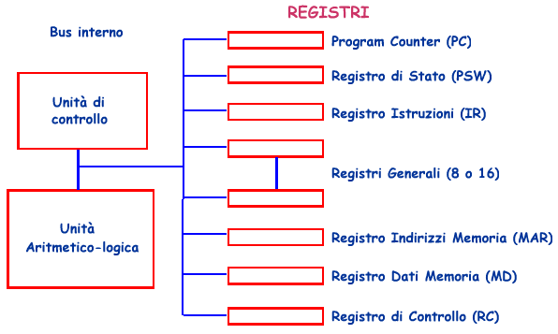
I REGISTRI
La CPU al suo interno è composta da vari Registri tra cui:
AR (Address Register):Memorizza gli indirizzi per gli accessi per gli accessi in memoria.
DR (Data Register): Memorizza i dati provenienti: Dalla memoria alla CPU e dalla CPU alla memoria.
IR (Instruction Register): Memorizza il codice operativo (opcode) dell’istruzione da eseguire.
PC (Program Counter): memorizza l’indirizzo di della prossima istruzione da eseguire.
SR (Status Register):Memorizza tramite una serie di flag, lo stato del processore successivo all’esecuzione dell’ultima operazione. I suoi bit assumano valore 0 o 1 in base al risultato delle operazioni svolte dal pocessore.
SP (Stack Pointer): Memorizza l’indirizzo top dello stack. Lo stack è un’area della memoria in cui i dati sono letti/scritti in modalità Last-In-First-Out (LIFO). Tipicamente si usa per salvare l’indirizzo di ritorno delle subordinate (funzioni o procedure) chiamate dal main program. L’ ultima subordinata
R0…RN: Sono anche chiamati registri generali, servono a memorizzare i risultati temporanei in ingresso e in uscita dall’ALU.

Slide 5
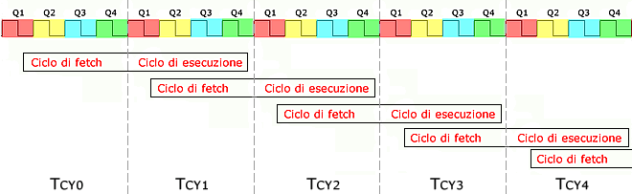
IL CICLO MACCHINA
Il Ciclo Macchina (Fetch-Execute Cycle), viene rappresentato dalla CPU la quale ha il compito di eseguire una sequenza di istruzioni dopo averle prelevate, insieme ad eventuali dati , da una memoria esterna, e caricate negli opportuni registri, e di mettere a disposizione il risultato dell’elaborazione in un registro dedicato o in memoria.
Un intero Ciclo viene compiuto in 5 fasi che si ripetono fino al termine del programma:
IF (Instruction Fetch): Lettura dell’istruzione da memoria;
ID (Instruction Decode): Decodifica istruzione e lettura operandi da registri;
EX (Execution): Esecuzione dell’istruzione;
MEM (Memory): Scrittura del risultato in memoria;
WB (Write Back): Scrittura del risultato nel registro opportuno e aggiornamento dello stato.

Slide 6
DECODE
START
PC ← indirizzo prima istruzione
Ci sono dati?
R0, ..., Rn ← DR
SI
IL CICLO MACCHINA NEL DETTAGLIO
NO
AR ← PC
EXECUTE
1 - IF
IR ← istruzione
MEMORY ← DR
2 - ID
3 - EX
DR ← dato
DR ← risultato esecuzione
4 - MEM
5 - WB
PC ← PC + 1
SR ← settaggio dei flag di stato
END

